Slide 1
SERVERLESS
Notes:
Agenda (2h + pause + danach Abschluss um die Eindrücke nochmal zu reflektieren)
Einführung
Mit der Entwicklungsmaschine
5 Aufgaben zu dem Thema wie serverless bauen, stressen und für die Zukunft uns schon mal vorbereiten
Ich fall gleich mal mit der Tür ins Haus. An diesem Satz stimmt etwas nicht
Das Kunstwort Serverless impliziert nicht ein völlige Entfernung von Server und Technik, sondern sie wird soweit minimiert wie es nur geht - abstraktion. LESS == Weniger
Als vor 6 Jahren der erste Speaker über Serverless auf einer Konferenz gesprochen hat, sagte er man könnte es genauso gut Jeff nennen. Worauf im nächsten Jahr die erste Jeff Konfernz stattfanden
Warum ausgerechnet Serverless gewählt?
Hype – die letzten Jahre vorrausgegangen, der mittlerweile produktiven Anwendungsfällen folgt, man kann es ernst nehmen
Integration in alle Clouddienste – Interesse der Cloudanbieter – gekommen um zu bleiben
! Robuste CloudNative App

Slide 2
KEINE SERVER MEHR?
Notes:
Agenda (2h + pause + danach Abschluss um die Eindrücke nochmal zu reflektieren)
Einführung
Mit der Entwicklungsmaschine
5 Aufgaben zu dem Thema wie serverless bauen, stressen und für die Zukunft uns schon mal vorbereiten
Ich fall gleich mal mit der Tür ins Haus. An diesem Satz stimmt etwas nicht
Das Kunstwort Serverless impliziert nicht ein völlige Entfernung von Server und Technik, sondern sie wird soweit minimiert wie es nur geht - abstraktion. LESS == Weniger
Als vor 6 Jahren der erste Speaker über Serverless auf einer Konferenz gesprochen hat, sagte er man könnte es genauso gut Jeff nennen. Worauf im nächsten Jahr die erste Jeff Konfernz stattfanden
Warum ausgerechnet Serverless gewählt?
Hype – die letzten Jahre vorrausgegangen, der mittlerweile produktiven Anwendungsfällen folgt, man kann es ernst nehmen
Integration in alle Clouddienste – Interesse der Cloudanbieter – gekommen um zu bleiben
! Robuste CloudNative App

Slide 3
WENIGER SERVER?
Notes:
Agenda (2h + pause + danach Abschluss um die Eindrücke nochmal zu reflektieren)
Einführung
Mit der Entwicklungsmaschine
5 Aufgaben zu dem Thema wie serverless bauen, stressen und für die Zukunft uns schon mal vorbereiten
Ich fall gleich mal mit der Tür ins Haus. An diesem Satz stimmt etwas nicht
Das Kunstwort Serverless impliziert nicht ein völlige Entfernung von Server und Technik, sondern sie wird soweit minimiert wie es nur geht - abstraktion. LESS == Weniger
Als vor 6 Jahren der erste Speaker über Serverless auf einer Konferenz gesprochen hat, sagte er man könnte es genauso gut Jeff nennen. Worauf im nächsten Jahr die erste Jeff Konfernz stattfanden
Warum ausgerechnet Serverless gewählt?
Hype – die letzten Jahre vorrausgegangen, der mittlerweile produktiven Anwendungsfällen folgt, man kann es ernst nehmen
Integration in alle Clouddienste – Interesse der Cloudanbieter – gekommen um zu bleiben
! Robuste CloudNative App

Slide 4
Es war einmal ein Monolith
- Benutzer
- Warenkorb
- Warenbestand
Notes:
wir bleiben mal beim Amazon Beispiel
Monolith
- HW sehr gut ausnutzen

Slide 5
Der wurde in unabhängige Komponenten zerlegt
- Benutzer
- Warenkorb
- Warenbestand
Notes:
most of you know this from designing microservice
different teams
different compute/memory
network complexity is rising
! wir hatten nun die Möglichkeiten
pet – cattle - butterflies

Slide 6
Bis es kleiner nicht mehr ging
- Benutzer anzeigen
- Benutzer anlegen
- Benutzer ändern
Notes:
most of you know this from designing microservice
different teams
different compute/memory
network complexity is rising
pet – cattle - butterflies

Slide 7
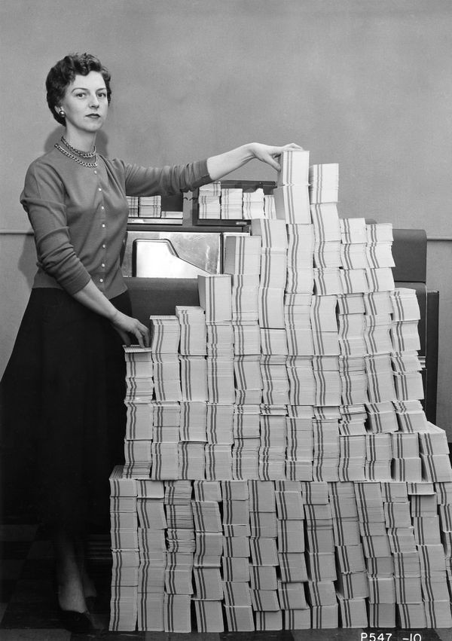
Hands-On

Slide 8
Was ist Serverless?
API
Dienste
Funktionen
Notes:
Dienste
- Db, Storage, Streaming, Iot, Maschine Learning …
Funktionen
- aus der Programmierung
- Businesscode
Eigenschaften
standardisierte Programmierschnittstelle - REST / SOAP über HTTP
alles dahinter wird verwaltet
Sie werden nur bezahlt per Aufrufe - z.B. Datenbanken müssen ständig laufen, auch wenn sie gar nicht gebraucht werden
Skalierung ist schon eingebaut - dh. meherer Aufrufe werden automat. parallel ausgeführt – z.b. Weihnachtsgeschäft – touristik
API verbunden
Trigger oder direkt

Slide 9
Was ist Serverless?
API
BaaS
FaaS
Notes:
Backend
Function

Slide 10
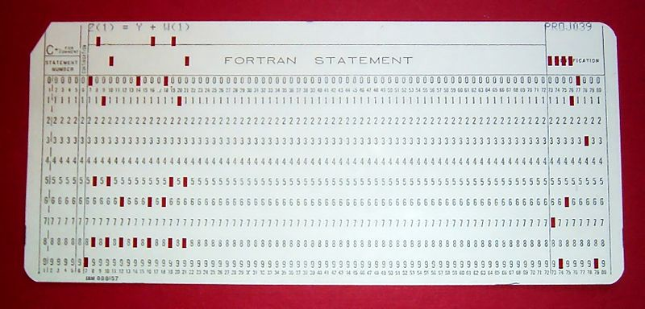
Wie lange gibt es schon Serverless?
Notes:
Wie einige wissen, wird in der IT alle 10 Jahre das Rad neu erfunden, nur diesmal schneller und komfortabler
1950 IBM Mainframe
Fortran – eingabekarte
batch
PC Area
– Demokratisierung
Cloud Area
- Mitte 2000
SLS
- 2012 -> Authentifizierung Facebook/Google
Platt Service als API angeboten -> Bezahlung nach nutzen
- 2014 FaaS
AWS hat es aus der eigenen Not heraus gebaut und dann geöffnet (da sie idle rechner hatten, die Skalierung von einzelnen komponenten völlig unterschiedlich werane

Slide 11
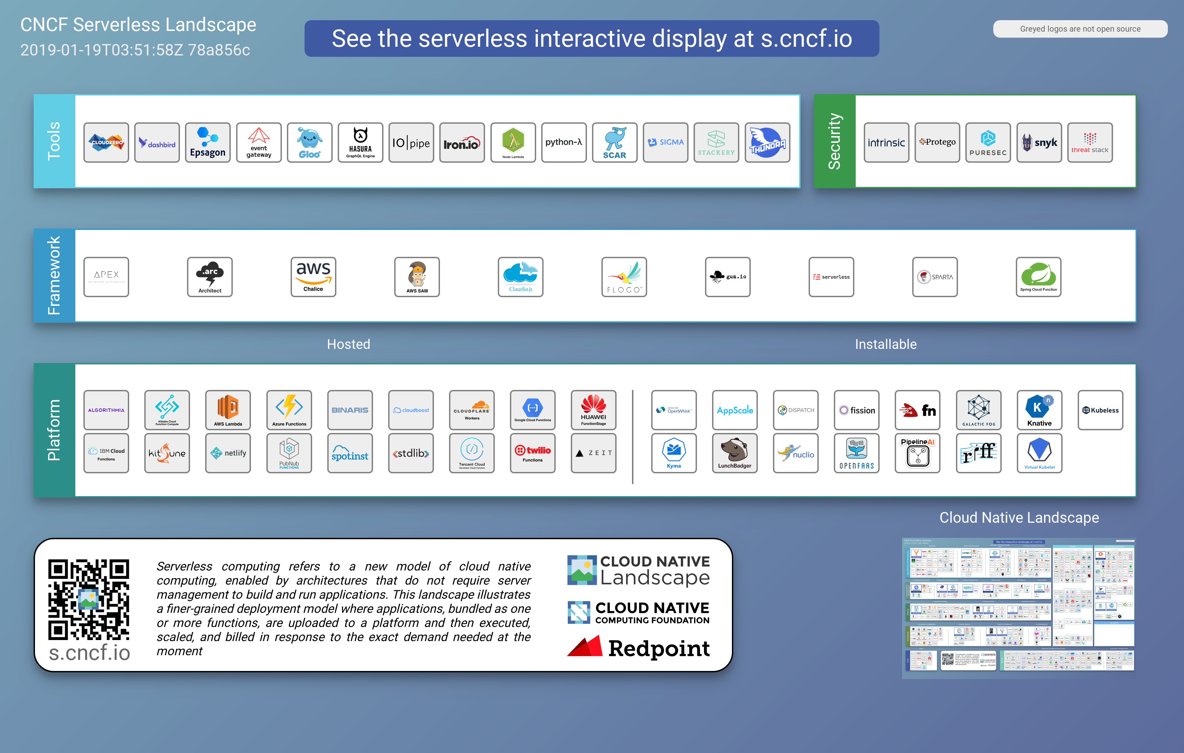
Wie passt es zu CloudNative?
Notes:
Eigene Sektion – weil Neues Programmiermodel
Auf Funktionen / Dienste werden eine ihre APIs reduziert
ausgelegt auf sehr kleine Businessfunktion, mit kurzer Laufzeiten, mit sehr hoher Parallelisierung -> dafür haben sich mittlerweile einen festen Platz in produktive Anwendungsfälle gefunden, z.B. Streaming verarbeitung, Webanwendungen, beliebt bei Startups -> und für alle von Ihnen die den Sprung schon zu Microservice und Kubernetes geschafft haben, es ist dort ein fließender Übergang
nicht geeignet: langlaufende Anwendungen, Sehr komplexe nicht trennbare Software, auch viele Altanwendungen

Slide 12
Der Weg zu Cloud Native
Observability – Komplexität beobachten
Platform – Automation & Integration
DevOps – Build, run & fix
Resillienz – Ausfallsicherheit
Serverless – Reaktionszeit
Notes:
! Robuste Cloud Native App + Ankern
Logging und Metriken sammelt die Cloud
Automatisierung + Integration
build, run & fix
Ausfallsicherheit Cloud Native Patterns und Skalierung
Reaktionszeit

Slide 13
Zerlegung in atomare Komponenten
Monolith
Microservice
Serverless
- Benutzer
- Warenkorb
- Warenbestand
- Benutzer
- Warenkorb
- Warenbestand
- Benutzer anzeigen
- Benutzer anlegen
- Benutzer ändern
Notes:
wir bleiben mal beim Amazon Beispiel
monolith
most of you know this from designing microservice
different teams
different compute/memory
network complexity is rising
pet – cattle - butterflies

Slide 14
Manifest
FUNKTIONEN
PERSISTENZ
SKALIERUNG
LEERLAUF
BYOC
LOGGING & METRIKEN
Notes:
Function
unit to deploy and scale - concentrate on the business code (no boilerplate)
getriggert über ein Event (z.b. eine Anfrage über Webfrontend, eine Datenbankänderung oder IoT)
hat ein definiertes Anfang und Ende
stateless + persistence elsewhere
Scales per request
Never pay for idle
BYOC
- Kelsey Hightower from Google - Fortran
Metrics and logging is an universal right

Slide 15
VELOCITY
(look in your master plan)
Notes:
lets have a look from the business side of SLS first
usual suspect:
reduce cost
When you ask how:
reducing things – which things: less servers, less dev, no ops, …
ok this is not the real goal of sls, you will have less costs, but because of an other payment model
Better argument is
speed on the road
T2M
leave buzzword
measure from idea to production, feedback from real customer
how: we code this idea into code – but there is a lot of other stuff preventing us from it (boilercode, infrastructure,…)
Development velocity
look into your project master plan
Back to a definition is SLS: sls is an sw architecture design, which provides a fully abstracted services for your business code and let you access all needed standard services as a API
The only thing what you write is this idea, the complete rest is handled by a vendor. If you need a persistence this is also only a line of code without more setup (ok maybe a little configuration before)
Technical side
give away responsibility and control
HW, OS, maintainance,… partly security
less Ops tasks
less boilderplate
how cool is that, a dream come true

Slide 16
DOES IT SCALE?
Notes:
Remind yourself of a situation everybody had a least once in your carrer. You are sitting in a room
and the first time in your live you can say with absolutely certainty – YES IT DOES

Slide 17
(you Wookie)
YES IT DOES!
Notes:
and the first time in your live you can say with absolutely certainty – YES IT DOES
…and yes sorry I lied about my color usage
The reason is simple
its unlimited by cloud providers
its managed, scale by design (by default dont configure it)
its fault tolerance ( high available )

Slide 18
time
LIMITS
memory
500 ms
512 MB
1 million invocations
----------------
4,3 $
250 ms
2048 MB
1 million invocations
----------------
8,5 $
For the sake of an example
1.
invocations
2.
coldstart
Notes:
Assume functions as a prison of time, memoryspace and lines of code per invocation
– wake up time the same, dinner, lunch and even the toilette time is stricly limited – 5minutes
cell has 5sqm – thats better than the average roomsize in munich – 3 GB
how much prisoners/code you get into one cell - (50mb)
Coldstart
its like a managed container, with a limited access to OS
Weakness
costs are hard to predict and can explode! Play around with it
Vendor lock-in – BUT think about what it costs you setup, before you can write one line of code
https://s3.amazonaws.com/lambda-tools/pricing-calculator.html
request costs
execution costs GB/s
There are more Weakness, but not this time

Slide 19
time
PA¥ P€R R€QU€$T
cost
3.
1.
pay per usage e.g. VM
2.
pay per request
Notes:
container at least one is running
For every request the costs are rising
Half the truth
Dont forget BaaS - this comes on top

Slide 20
(more WTF moments)
WHAT AWAITS US?
Notes:
high learning curve (slow down, to go fast)
- a lot of services
variety
- big 4
opensource
Kubernetes (Knative)
CNCF

Slide 21
NO MORE OPS
Notes:
Schon wieder Ironie
- security
- you will have more to control
- system architecture
- observerbality
=> more efficience
=> you will grow
=> from pet to cattle to butterflie trainer

Slide 22
DOES IT FIT FOR ME?
(It depends... is not the answear)
Notes:
Last question for today
The answear is not it depends – its try it out!
Why? Generic concept – a around your programming language (not an domain specific language)
startup
gluecode for cloud services
archive, cleanup,…
single page apps – REST + Angular
rapid prototype
Event Based – Pipelines
Future: ML, edge computing

Slide 23
#2019
Notes:
Why? There are three good reasons
First is you are already familiar with concept of Cloud, Kubernetes and other Scalable or managed services (mindset changed towards more smaller code, which is more unpredictable in large scale)
very big commitment in sls (also in money) – we came here to stay – e.g. managed db there can be a trigger
because the guru of SLS Simon Wardley itself said so – so please believe

Slide 24
Hands-On

Slide 25
time * invocations
ITS ABOUT €
cost
Notes:
The answear is not it depends – its try it out!

Slide 27









Slide 28
? INSTALL CONFIGURE

Slide 29







